Slide 1
moravskoslezský Kurz vodáckého minima „Kapka“ 2012

Slide 2
Kdo se účastnil?
FREKVENTANTI
8 skautů, z toho 2 vodní skautky. Většinou (6) zastávali funkci vedoucí oddílu nebo zástupce.
LEKTOŘI INTERNÍ
Helena Káňová (vedoucí kurzu), Václav Káňa, Jiřina Holková, Stanislav Holek, Michal Prauzek.
EXTERNISTÉ
Lektoři Vodní záchranné služby Ostrava.

Slide 3
Kdy všechno probíhalo?
V průběhu dvou měsíců:
30. 3. – 30. 5. 2012
Kolik času nám kurz zabral?
3 tříhodinové bloky teorie 9 hodin
2 půldny praxe
2 víkendy (2 x 2 dny) praxe 34 hodin
(+ 1 hodinka na rozdání osvědčení)
To je celkem 44 hodin
Konkrétní harmonogram

Slide 4
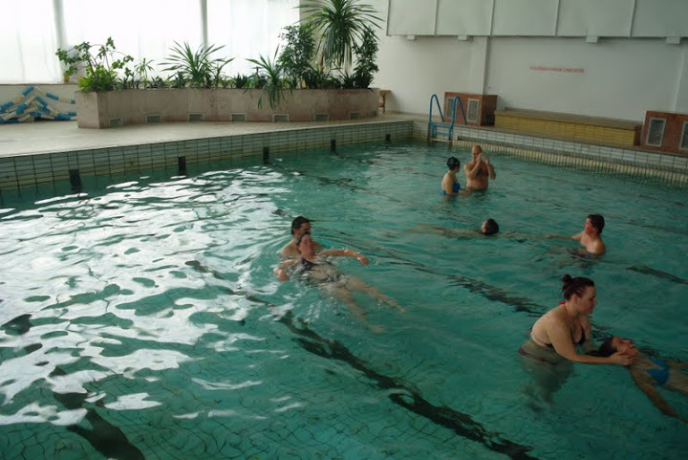
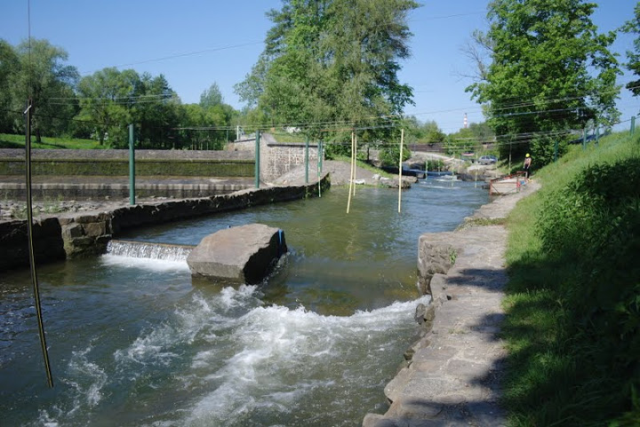
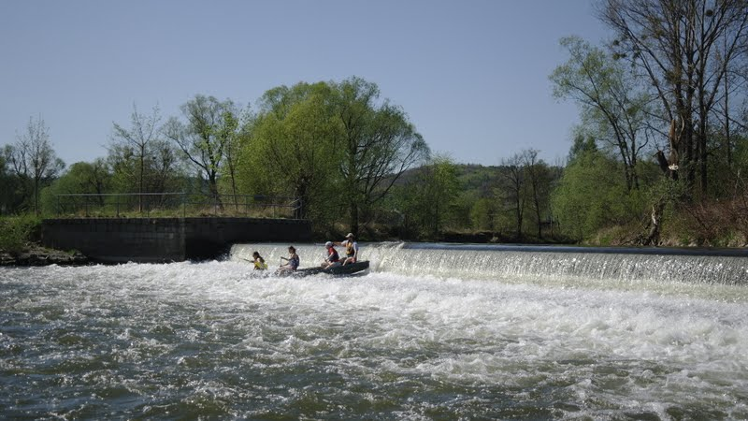
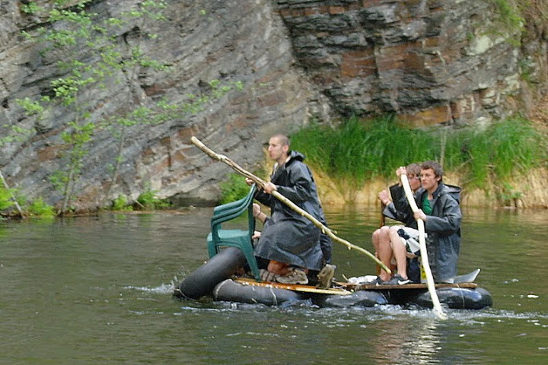
Kde jsme se setkávali?
Výuka a výcvik probíhaly
V klubovně „Delta“ v Ostravě–Porubě
Na loděnici v Kozmicích
Na řece Opavě
Na bazénu v Ostravě-Hrabůvce
V kanoistickém kanálu v Opavě
Na řece Moravici

Slide 5
Co jsme se snažili naše frekventanty naučit?
Základní a zásadní osnovou pro nás byl:
obsah ZKOUŠKY VODÁCKÉHO MINIMA
Při lekcích praktického výcviku jsme přihlíželi k novému pojetí obsahu vzdělávání, to znamená, že účastníci byli vedeni k osvojení vodáckých kompetencí

Slide 6
A jak to všechno dopadlo?
Z 8 frekventantů 7 ukončilo Kurz vodáckého minima v termínu. Úspěšně složili Zkoušku ze 13 disciplín a dostali
Osvědčení o způsobilosti k vedení vodácké činnosti skautského oddílu při akcích na lodích poháněných pádly do obtížnosti toku WWII.
Dostali také veselý absolventský list a nášivku.
Ale hlavně si odnesli krásné zážitky a nadšení pro vodáctví ☺

Slide 7
Děkuji za pozornost
Zpracovala Helena Káňová - Liška pro potřeby Ústředního srazu K+K v dubnu 2013.
Za poskytnutý fotografický materiál děkuji Davidu Pressenovi – Kazanovi.
A-hoj ☺ Liška

